Slide 1
Otomatik Kontrol
Fiziksel Sistemlerin Matematiksel Modellenmesi
Hazırlayan: Dr. Nurdan Bilgin

Slide 2
Fiziksel Sistemlerin Matematiksel Modellenmesi
Matematik Model:
Bir dinamik sistemin matematik modeli, sistemin davranışını doğru veya doğruya olabildiğince yakın şekilde ifade eden denklemler kümesi olarak ifade edilebilir.
Bir takım kabuller ve basitleştirmeler yapılarak gerçek sistemlerin modelleri çıkarılmaya çalışıldığından, farklı bakış açılarına göre aynı sistemin farklı modellerine ulaşmak mümkündür.
Modellemenin temel amacı gerçek sistemin davranışını en doğru veya gerektiğince doğru şekilde ifade edebilmektir.

Slide 3
Fiziksel Sistemlerin Matematiksel Modellenmesi
Bu ders kapsamında;
Mekanik Sistemleri
Elektrik Sistemleri
Akışkan Sistemleri
Termal Sistemleri ve
Yukarıda sayılan sistemlerin bileşimlerini çalışacağız.

Slide 4
Mekanik sistemleri üç başlık altında inceyeceğiz
    Öteleme hareketi yapan mekanik sistemler
    Dönme hareketi yapan mekanik sistemler
    Dönüştürücü mekanik elemanlar

Slide 5
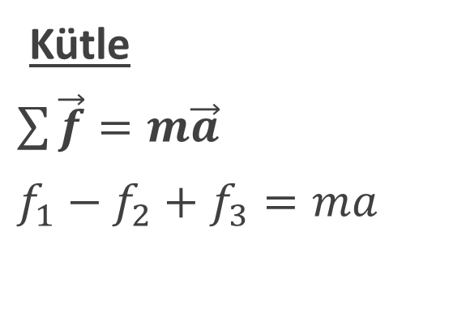




Öteleme Hareketi Yapan Mekanik Sistemler
Pozitif yön
+
    Kütle
$\sum{\vec{f}}=m\vec{a}$
$f_{1}−f_{2}+f_{3}=ma$
$$a$$
$$f_{3}$$
M, kütle
$$f_{1}$$
$$f_{2}$$

Slide 6

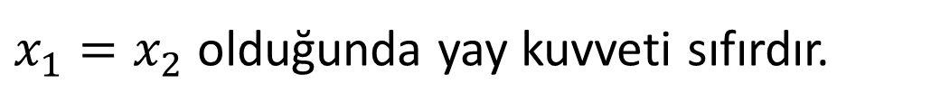




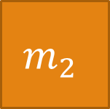
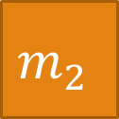
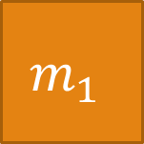
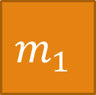

Öteleme Hareketi Yapan Mekanik Sistemler
    Yay
$$m_{2}$$
$$m_{1}$$
$$x_{2}$$
$$x_{1}$$
$$m_{2}$$
$$f_{k}$$
$$f_{k}$$
$$m_{1}$$
$$f_{k}=k(x1−x2)$$
$x_{1}=x_{2}$ olduğunda yay kuvveti sıfırdır.

Slide 7

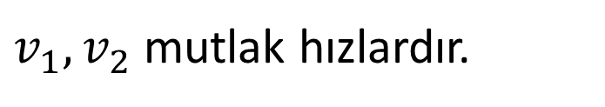


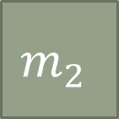


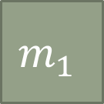



Öteleme Hareketi Yapan Mekanik Sistemler
    Viskoz Sönümleyici
$$v_{2}$$
$$v_{1}$$
$$m_{2}$$
$$m_{1}$$
$v_{1},v_{2}$ mutlak hızlardır.
$$f_{b}$$
$$f_{b}$$
$$m_{2}$$
$$m_{1}$$
$$f_{b}=b(v1−v2)$$

Slide 8


Öteleme Hareketi Yapan Mekanik Sistemler
    Viskoz Sürtünme
    Sürtünme kuvvetinin yönü daima bağıl harekete karşıdır.
$$v_{1}$$
Viskoz Sürtünme
(1)
(2)
Pozitif yön
+
$$v_{2}$$
(1)
$$f_{b}=b(v1−v2)$$
b= Viskoz Sürtünme Katsayısı
$$f_{b}=b(v1−v2)$$
Büyüklükler aynı
Yönler, etki tepkiye göre bulunur.
(2)

Slide 9





















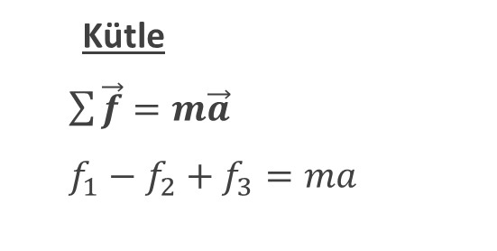





Öteleme Hareketi Yapan Mekanik Sistemler Özet Tablo
    Kütle
$\sum{\vec{f}}=m\vec{a}$
$f_{1}−f_{2}+f_{3}=ma$
$$a$$
Pozitif yön
$$f_{1}$$
    Viskoz Sürtünme
    Sürtünme kuvvetinin yönü daima bağıl harekete karşıdır.
+
$$f_{2}$$
M, kütle
$$f_{1}$$
$$v_{1}$$
(1)
Viskoz Sürtünme
    Yay
(2)
$$m_{2}$$
$$m_{1}$$
Pozitif yön
$$v_{2}$$
+
$$x_{2}$$
$$x_{1}$$
$x_{1}=x_{2}$ olduğunda yay kuvveti sıfırdır.
(1)
$$f_{k}$$
$$f_{k}$$
$$f_{k}=k(x1−x2)$$
$$m_{2}$$
$$m_{1}$$
$$f_{b}=b(v1−v2)$$
b= Viskoz Sürtünme Katsayısı
    Viskoz Sönümleyici
$$f_{b}=b(v1−v2)$$
$$v_{2}$$
$$v_{1}$$
$$m_{2}$$
$$m_{1}$$
$v_{1},v_{2}$ mutlak hızlardır.
Büyüklükler aynı
Yönler, etki tepkiye göre bulunur.
(2)
$$f_{b}$$
$$f_{b}$$
$$f_{b}=b(v1−v2)$$
$$m_{2}$$
$$m_{1}$$

Slide 10

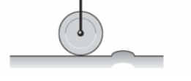
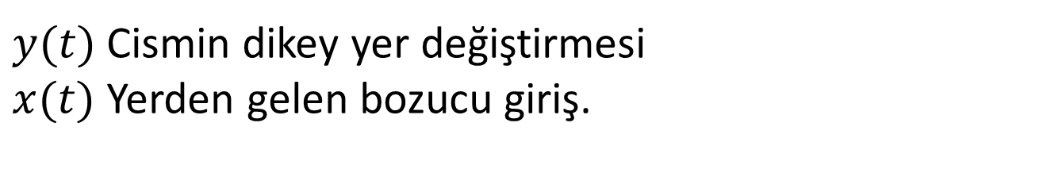



Örnek 1: Çeyrek Taşıt Modeli
$$m$$
$$y(t)$$
k
b
$$x(t)$$
$y(t)$ Cismin dikey yer değiştirmesi
$x(t)$ Yerden gelen bozucu giriş.

Slide 11








Örnek 1: Çeyrek Taşıt Modeli
$$\frac{mg}{s}$$
-
$$\frac{1}{ms}$$
$$\frac{1}{s}$$
$$X\left(s\right)$$
-
$$F_{k}(s)$$
$$V_{y}(s)$$
$$Y\left(s\right)$$
∑
k
∑
-
+
-
s
b
$$V_{x}(s)$$
-
+
∑
Her bir temel denklemi gösteren detaylı blok diyagram

Slide 12
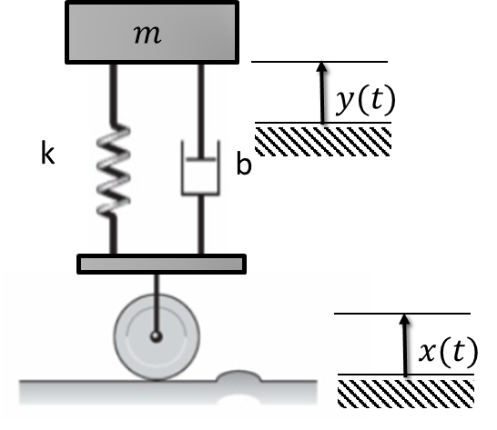
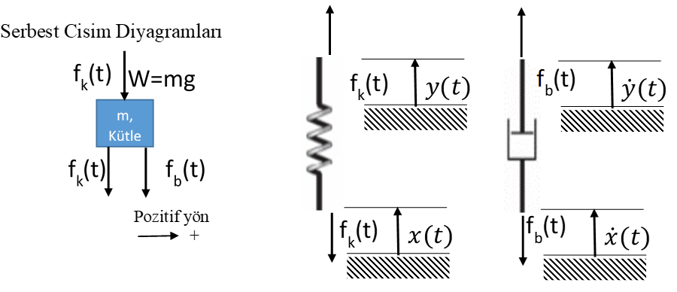
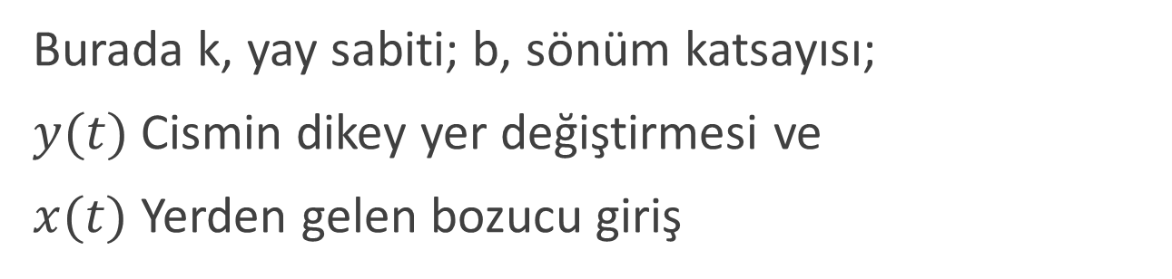
Örnek 1: Çeyrek Taşıt Modeli
Burada k, yay sabiti; b, sönüm katsayısı;
$y(t)$ Cismin dikey yer değiştirmesi ve
$x(t)$ Yerden gelen bozucu giriş

Slide 13

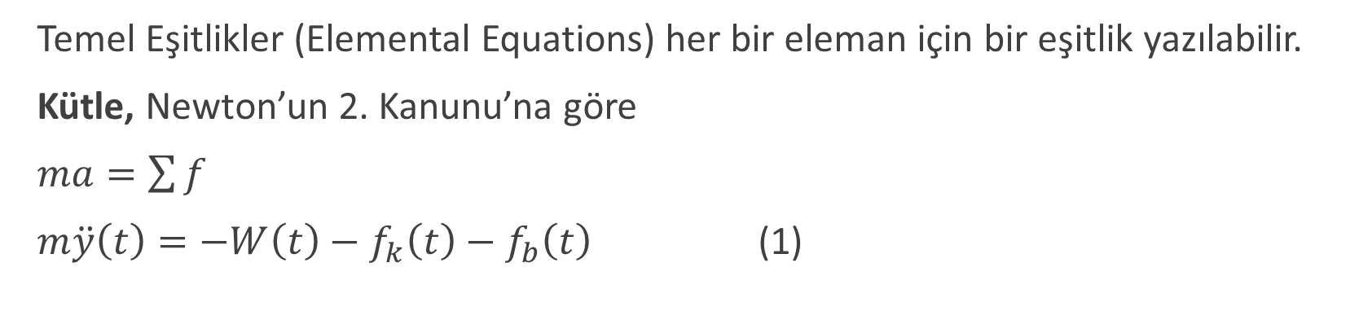
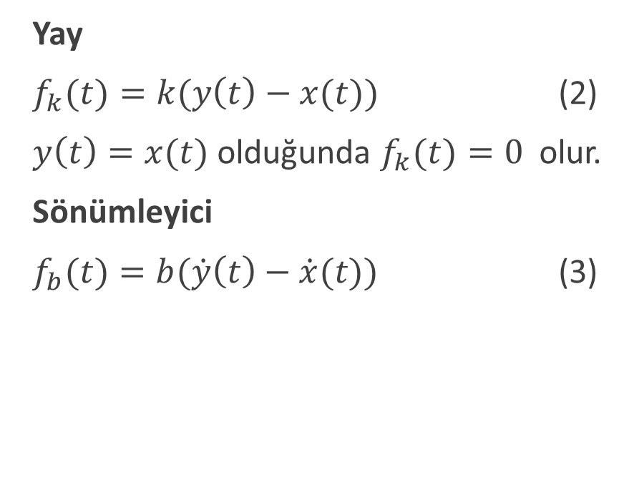
Örnek 1: Çeyrek Taşıt Modeli
Yay
$f_{k}(t)=k(y\left(t\right)−x(t))$ (2)
$y\left(t\right)=x(t)$ olduğunda $f_{k}(t)=0$ olur.
Sönümleyici
$f_{b}(t)=b(\dot{y}\left(t\right)−\dot{x}(t))$ (3)
Temel Eşitlikler (Elemental Equations) her bir eleman için bir eşitlik yazılabilir.
Kütle, Newton’un 2. Kanunu’na göre
$ma=\sum{f}$
$m\ddot{y}\left(t\right)=−W\left(t\right)−f_{k}\left(t\right)−f_{b}\left(t\right)$ (1)

Slide 14
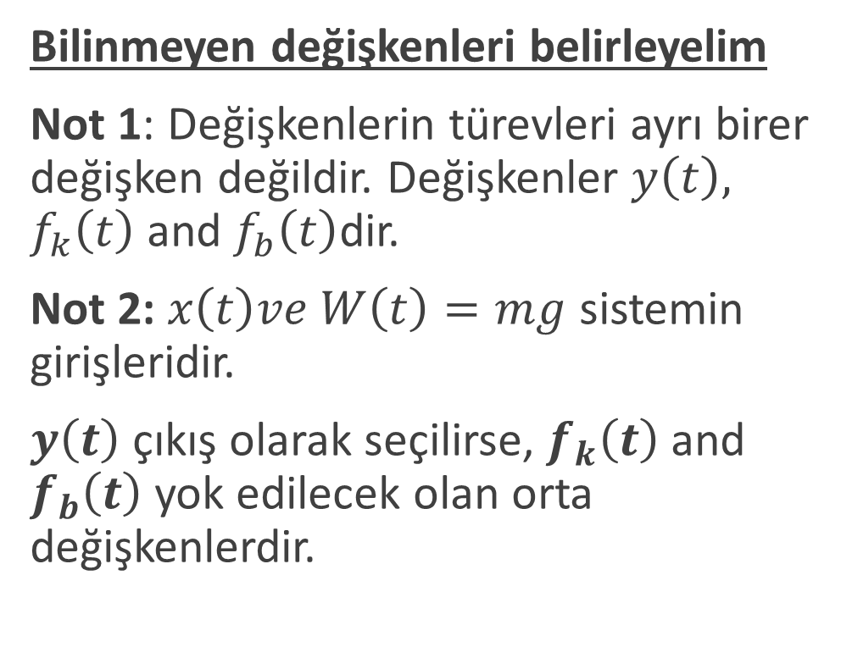
Örnek 1: Çeyrek Taşıt Modeli
Bilinmeyen değişkenleri belirleyelim
Not 1: Değişkenlerin türevleri ayrı birer değişken değildir. Değişkenler $y\left(t\right), f_{k}\left(t\right) \text{and} f_{b}\left(t\right)$dir.
Not 2: $x\left(t\right)ve W\left(t\right)=mg$ sistemin girişleridir.
$y\left(t\right)$ çıkış olarak seçilirse, $f_{k}\left(t\right) \text{and} f_{b}\left(t\right)$ yok edilecek olan orta değişkenlerdir.

Slide 15
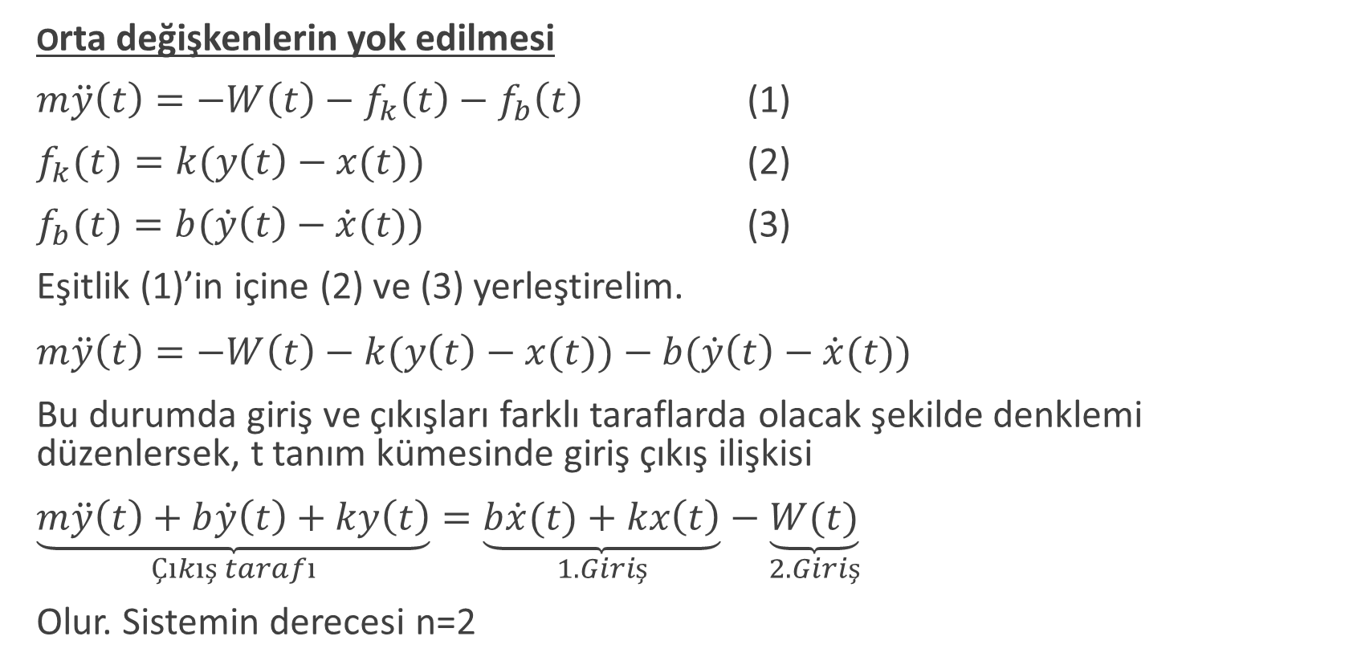
Örnek 1: Çeyrek Taşıt Modeli
Orta değişkenlerin yok edilmesi
$m\ddot{y}\left(t\right)=−W\left(t\right)−f_{k}\left(t\right)−f_{b}\left(t\right)$ (1)
$f_{k}(t)=k(y\left(t\right)−x(t))$ (2)
$f_{b}(t)=b(\dot{y}\left(t\right)−\dot{x}(t))$ (3)
Eşitlik (1)’in içine (2) ve (3) yerleştirelim.
$m\ddot{y}\left(t\right)=−W\left(t\right)−k(y\left(t\right)−x(t))−b(\dot{y}\left(t\right)−\dot{x}(t))$
Bu durumda giriş ve çıkışları farklı taraflarda olacak şekilde denklemi düzenlersek, t tanım kümesinde giriş çıkış ilişkisi
$\underset{Çıkış tarafı}{\underbrace{m\ddot{y}\left(t\right)+b\dot{y}\left(t\right)+ky\left(t\right)}}=\underset{1. Giriş}{\underbrace{b\dot{x}(t)+kx\left(t\right)}}−\underset{2. Giriş}{\underbrace{W(t)}}$
Olur. Sistemin derecesi n=2

Slide 16
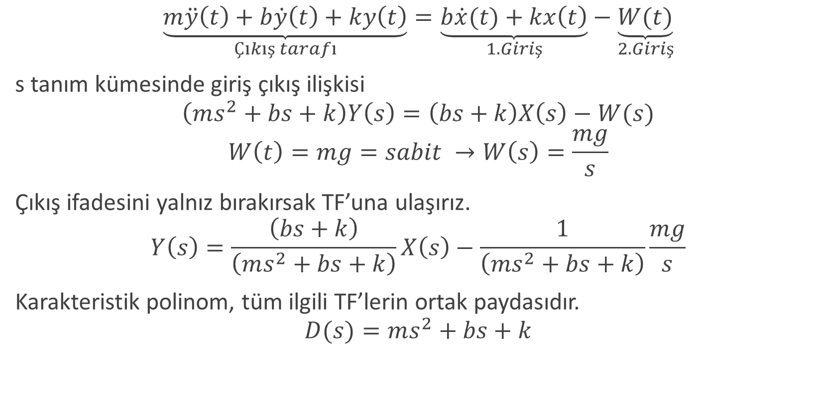
Örnek 1: Çeyrek Taşıt Modeli
$$\underset{Çıkış tarafı}{\underbrace{m\ddot{y}\left(t\right)+b\dot{y}\left(t\right)+ky\left(t\right)}}=\underset{1. Giriş}{\underbrace{b\dot{x}(t)+kx\left(t\right)}}−\underset{2. Giriş}{\underbrace{W(t)}}$$
s tanım kümesinde giriş çıkış ilişkisi
$$\left(ms^{2}+bs+k\right)Y\left(s\right)=\left(bs+k\right)X\left(s\right)−W(s)$$
$$W\left(t\right)=mg=sabit →W\left(s\right)=\frac{mg}{s}$$
Çıkış ifadesini yalnız bırakırsak TF’una ulaşırız.
$$Y\left(s\right)=\frac{\left(bs+k\right)}{\left(ms^{2}+bs+k\right)}X\left(s\right)−\frac{1}{\left(ms^{2}+bs+k\right)}\frac{mg}{s}$$
Karakteristik polinom, tüm ilgili TF’lerin ortak paydasıdır.
$$D(s)=ms^{2}+bs+k$$

Slide 17
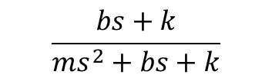
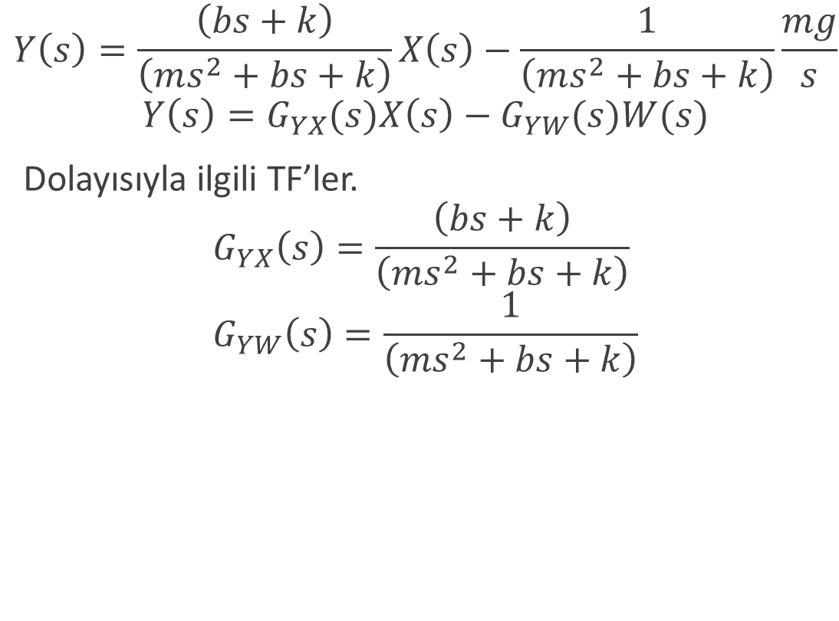
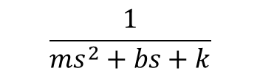
Örnek 1: Çeyrek Taşıt Modeli
$$Y\left(s\right)=\frac{\left(bs+k\right)}{\left(ms^{2}+bs+k\right)}X\left(s\right)−\frac{1}{\left(ms^{2}+bs+k\right)}\frac{mg}{s}$$
$$Y\left(s\right)=G_{YX}(s)X\left(s\right)−G_{YW}(s)W(s)$$
Dolayısıyla ilgili TF’ler.
$$G_{YX}\left(s\right)=\frac{\left(bs+k\right)}{\left(ms^{2}+bs+k\right)}$$
$$G_{YW}\left(s\right)=\frac{1}{\left(ms^{2}+bs+k\right)}$$
X(s)
$$\frac{bs+k}{ms^{2}+bs+k}$$
+
Y (s)
∑
-
W(s)
$$\frac{1}{ms^{2}+bs+k}$$

Slide 18
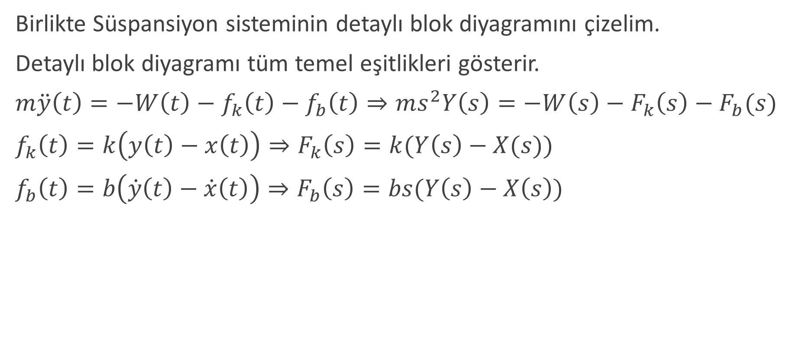
Örnek 1: Çeyrek Taşıt Modeli
Birlikte Süspansiyon sisteminin detaylı blok diyagramını çizelim.
Detaylı blok diyagramı tüm temel eşitlikleri gösterir.
$m\ddot{y}\left(t\right)=−W\left(t\right)−f_{k}\left(t\right)−f_{b}\left(t\right)⇒ms^{2}Y\left(s\right)=−W\left(s\right)−F_{k}\left(s\right)−F_{b}(s)$
$f_{k}\left(t\right)=k\left(y\left(t\right)−x\left(t\right)\right)⇒F_{k}\left(s\right)=k(Y\left(s\right)−X(s))$
$f_{b}\left(t\right)=b\left(\dot{y}\left(t\right)−\dot{x}\left(t\right)\right)⇒F_{b}\left(s\right)=bs(Y\left(s\right)−X\left(s\right))$

Slide 19








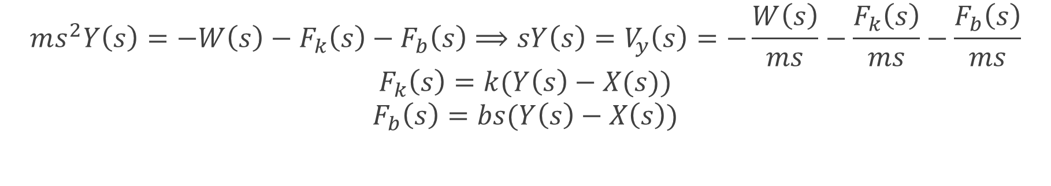












Örnek 1: Çeyrek Taşıt Modeli
$$ms^{2}Y\left(s\right)=−W\left(s\right)−F_{k}\left(s\right)−F_{b}\left(s\right)⟹sY\left(s\right)=V_{y}\left(s\right)=−\frac{W\left(s\right)}{ms}−\frac{F_{k}\left(s\right)}{ms}−\frac{F_{b}\left(s\right)}{ms}$$
$$F_{k}\left(s\right)=k(Y\left(s\right)−X(s))$$
$$F_{b}\left(s\right)=bs(Y\left(s\right)−X\left(s\right))$$
$$\frac{mg}{s}$$
$$W\left(s\right)$$
$$X(s)$$
$$F_{k}\left(s\right)$$
$$−$$
$$V_{y}\left(s\right)$$
$$Y(s)$$
$$−$$
$$∑$$
k
$$−$$
$$∑$$
$$\frac{1}{ms}$$
$$\frac{1}{s}$$
$$+$$
$$F_{b}\left(s\right)$$
$$−$$
b
s
$$V_{x}\left(s\right)$$
$$−$$
$$∑$$
$$+$$

Slide 20
Örnek 2

Slide 21

Örnek 2
Burada k, yay sabiti; b, sönüm katsayısı; z(t) ve f_{e}(t) sistemin girişleri; y(t) ise sistemin çıkışı.
Varsayalım ki
$y\left(t\right)>z\left(t\right) ve \dot{y}\left(t\right)>\dot{z}\left(t\right)$
Kütlenin Serbest Cisim Diyagramı

Slide 22
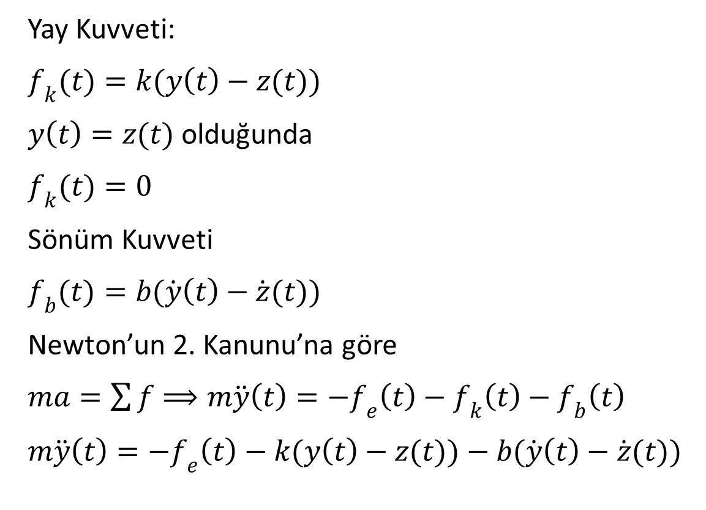
Örnek 2
Yay Kuvveti:
$f_{k}(t)=k(y\left(t\right)−z(t))$
$y\left(t\right)=z(t)$ olduğunda
$f_{k}(t)=0$
Sönüm Kuvveti
$f_{b}(t)=b(\dot{y}\left(t\right)−\dot{z}(t))$
Newton’un 2. Kanunu’na göre
$ma=\sum{f}⟹m\ddot{y}\left(t\right)=−f_{e}\left(t\right)−f_{k}\left(t\right)−f_{b}\left(t\right)$
$m\ddot{y}\left(t\right)=−f_{e}\left(t\right)−k(y\left(t\right)−z(t))−b(\dot{y}\left(t\right)−\dot{z}(t))$
Kütlenin Serbest Cisim Diyagramı

Slide 23
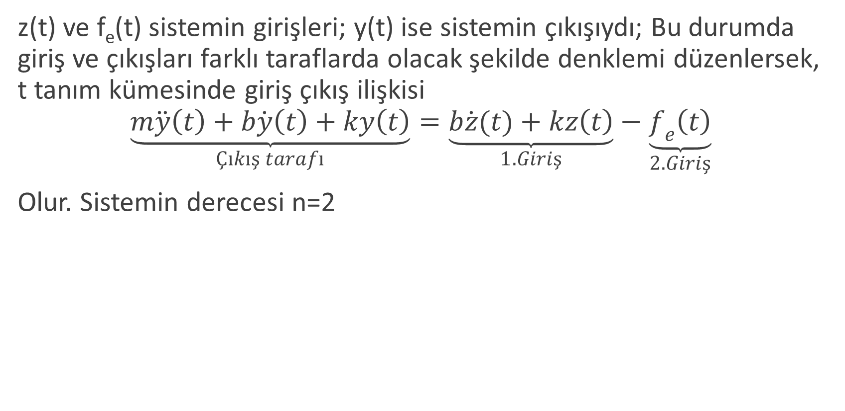
Örnek 2
z(t) ve f_{e}(t) sistemin girişleri; y(t) ise sistemin çıkışıydı; Bu durumda giriş ve çıkışları farklı taraflarda olacak şekilde denklemi düzenlersek, t tanım kümesinde giriş çıkış ilişkisi
$$\underset{Çıkış tarafı}{\underbrace{m\ddot{y}\left(t\right)+b\dot{y}\left(t\right)+ky\left(t\right)}}=\underset{1. Giriş}{\underbrace{b\dot{z}(t)+kz\left(t\right)}}−\underset{2. Giriş}{\underbrace{f_{e}\left(t\right)}}$$
Olur. Sistemin derecesi n=2

Slide 24
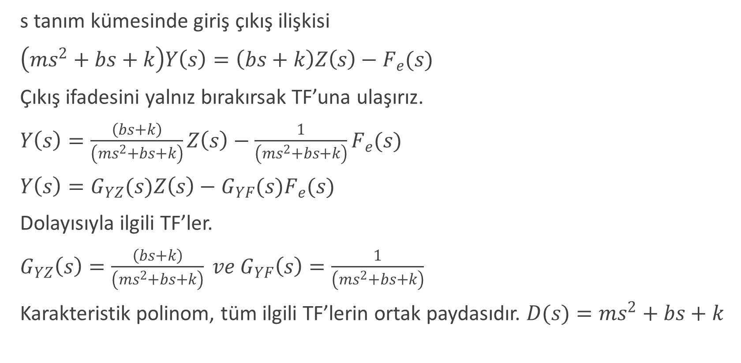
Örnek 2
s tanım kümesinde giriş çıkış ilişkisi
$\left(ms^{2}+bs+k\right)Y\left(s\right)=\left(bs+k\right)Z\left(s\right)−F_{e}(s)$
Çıkış ifadesini yalnız bırakırsak TF’una ulaşırız.
$Y\left(s\right)=\frac{\left(bs+k\right)}{\left(ms^{2}+bs+k\right)}Z\left(s\right)−\frac{1}{\left(ms^{2}+bs+k\right)}F_{e}(s)$
$Y\left(s\right)=G_{YZ}(s)Z\left(s\right)−G_{YF}(s)F_{e}(s)$
Dolayısıyla ilgili TF’ler.
$G_{YZ}\left(s\right)=\frac{\left(bs+k\right)}{\left(ms^{2}+bs+k\right)} ve G_{YF}\left(s\right)=\frac{1}{\left(ms^{2}+bs+k\right)}$
Karakteristik polinom, tüm ilgili TF’lerin ortak paydasıdır. $D(s)=ms^{2}+bs+k$

Slide 25
Örnek 2
Şimdi elde ettiğimiz TF’nun blok diyagram gösterimini çizelim.

Slide 26
Örnek 2
Aynı blok diyagramı daha önce öğrendiğimiz çarpanlara ayırma kuralına göre şu şekilde de gösterebiliriz.

Slide 27





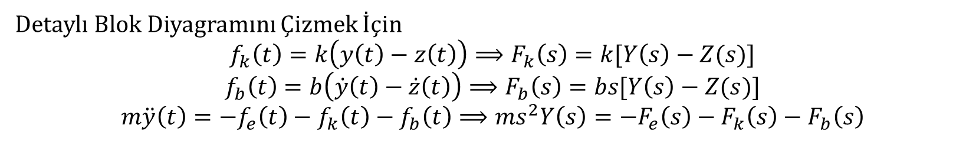






Örnek 2
Detaylı Blok Diyagramını Çizmek İçin
$$f_{k}\left(t\right)=k\left(y\left(t\right)−z\left(t\right)\right)⟹F_{k}\left(s\right)=k[Y\left(s\right)−Z(s)]$$
$$f_{b}\left(t\right)=b\left(\dot{y}\left(t\right)−\dot{z}\left(t\right)\right)⟹F_{b}\left(s\right)=bs[Y\left(s\right)−Z(s)]$$
$$m\ddot{y}\left(t\right)=−f_{e}\left(t\right)−f_{k}\left(t\right)−f_{b}\left(t\right)⟹ms^{2}Y\left(s\right)=−F_{e}\left(s\right)−F_{k}\left(s\right)−F_{b}\left(s\right)$$
$$−F_{e}\left(s\right)$$
$$−$$
$$Z(s)$$
$$−F_{k}\left(s\right)$$
$$\frac{1}{ms^{2}}$$
$$k$$
$$Y\left(s\right)$$
$$−F_{b}\left(s\right)$$
$$bs$$

Slide 28




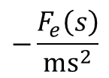










$$−F_{e}\left(s\right)$$
$$−$$
$$Z(s)$$
$$\frac{1}{ms^{2}}$$
$$k+bs$$
$$Y\left(s\right)$$
$$−\frac{F_{e}\left(s\right)}{{ms}^{2}}$$
$$−$$
$$Z(s)$$
$$\frac{k+bs}{ms^{2}}$$
$$Y\left(s\right)$$

Slide 29


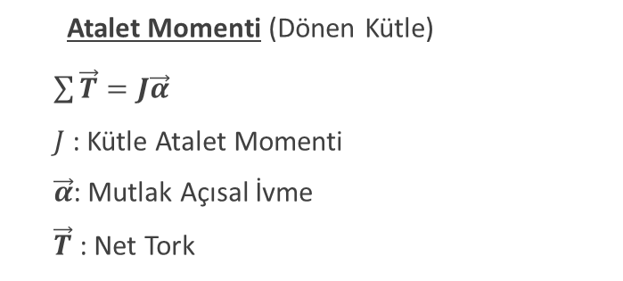






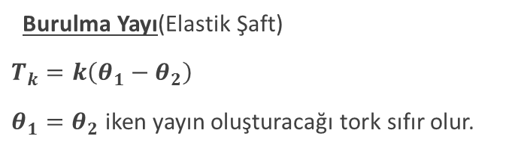
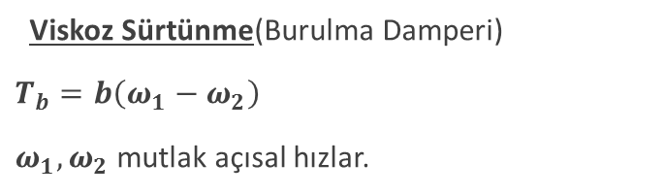
Dönme Hareketi Yapan Mekanik Sistemler
    Atalet Momenti (Dönen Kütle)
$\sum{\vec{T}}=J\vec{α}$
$J$ : Kütle Atalet Momenti
$\vec{α}$: Mutlak Açısal İvme
$\vec{T}$ : Net Tork
J
α
+ Pozitif Yön
$$θ_{2}$$
(2)
k
(1)
$$θ_{1}$$
    Burulma Yayı(Elastik Şaft)
$T_{k}=k\left(θ_{1}−θ_{2}\right)$
$θ_{1}=θ_{2}$ iken yayın oluşturacağı tork sıfır olur.
Kütlesiz elastik şaft
(2)
$$T_{k}$$
$$T_{k}$$
(1)
(1)
$$T_{b}$$
(1)
    Viskoz Sürtünme(Burulma Damperi)
$T_{b}=b\left(ω_{1}−ω_{2}\right)$
$ω_{1},ω_{2}$ mutlak açısal hızlar.
$$ω_{1}$$
$$ω_{2}$$
(2)
$$T_{b}$$
(2)

Slide 30
Örnek 1: Dönel Mekanik Sistem
    Sistemlerin Blok Diyagramı Şeklinde Gösterimi
    Örnek 1:
    Giriş ω(t)
    Birinci Durum Çıkış θ(t)
    İkinci Durum Çıkış φ(t)
b
ω(t)
φ(t)
Elastik Şaft
θ(t)
Motor
k
Viskoz sürtünmeli
kavrama
J

Slide 31
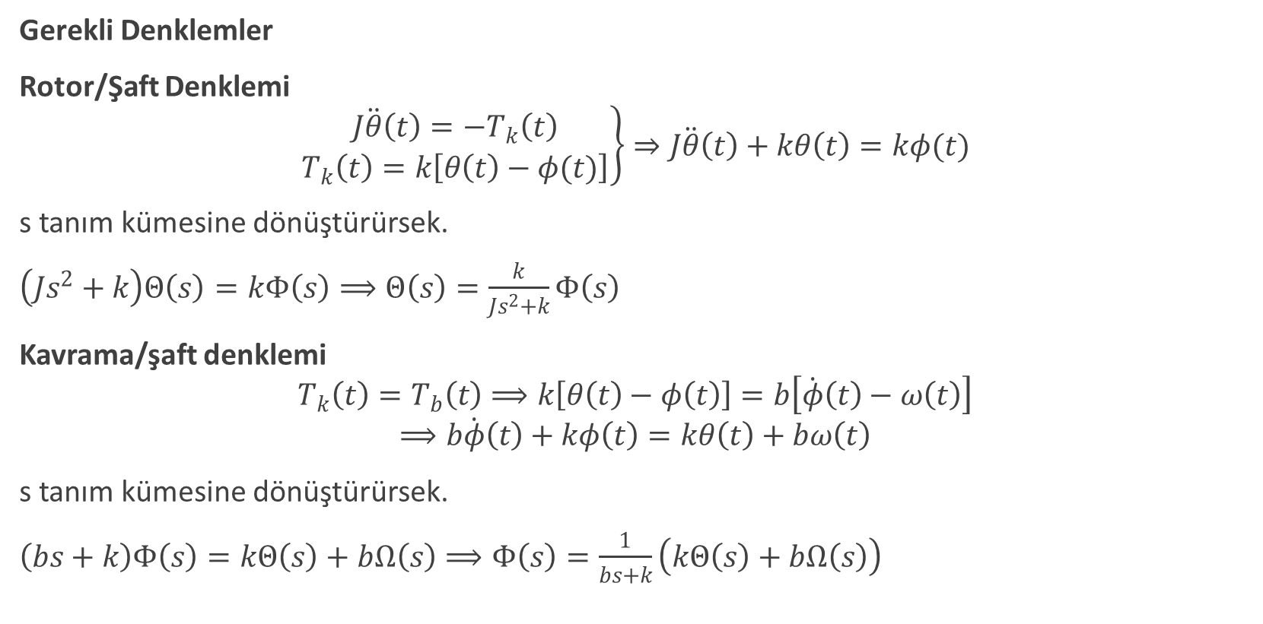
Örnek 1
Gerekli Denklemler
Rotor/Şaft Denklemi
$$\left.\begin{matrix}J\ddot{θ}\left(t\right)=−T_{k}\left(t\right) \\ T_{k}\left(t\right)=k\left[θ\left(t\right)−φ(t)\right]\end{matrix}\right\}⇒J\ddot{θ}\left(t\right)+kθ\left(t\right)=kφ(t)$$
s tanım kümesine dönüştürürsek.
$\left(Js^{2}+k\right)Θ\left(s\right)=kΦ\left(s\right)⟹Θ\left(s\right)=\frac{k}{Js^{2}+k}Φ\left(s\right)$
Kavrama/şaft denklemi
$$T_{k}\left(t\right)=T_{b}\left(t\right)⟹k\left[θ\left(t\right)−φ\left(t\right)\right]=b\left[\dot{φ}\left(t\right)−ω\left(t\right)\right]$$
$$⟹b\dot{φ}\left(t\right)+kφ\left(t\right)=kθ\left(t\right)+bω\left(t\right)$$
s tanım kümesine dönüştürürsek.
$\left(bs+k\right)Φ\left(s\right)=kΘ\left(s\right)+bΩ\left(s\right)⟹Φ\left(s\right)=\frac{1}{bs+k}\left(kΘ\left(s\right)+bΩ\left(s\right)\right)$

Slide 32

Örnek 1
Birinci Durum; Giriş $Ω\left(s\right)$, Çıkış $Θ\left(s\right)$, Ortadaki Değişken $Φ\left(s\right)$
Genel Sistem denklemleri
$$Θ\left(s\right)=\frac{k}{Js^{2}+k}Φ\left(s\right)$$
$$Φ\left(s\right)=\frac{1}{bs+k}\left(kΘ\left(s\right)+bΩ\left(s\right)\right)$$

Slide 33


Blok diyagramlar
    Sistemlerin Blok Diyagramı Şeklinde Gösterimi
    Örnek 1: Birinci Durum Giriş; ω(t), Çıkış θ(t)
b
ω(t)
φ(t)
Elastik Şaft
θ(t)
Motor
k
Viskoz sürtünmeli
kavrama
J
Ω(s)
+
$$\frac{1}{bs+k}$$
Φ(s)
$$\frac{k}{js^{2}+k}$$
Θ(s)
b
∑
k

Slide 34
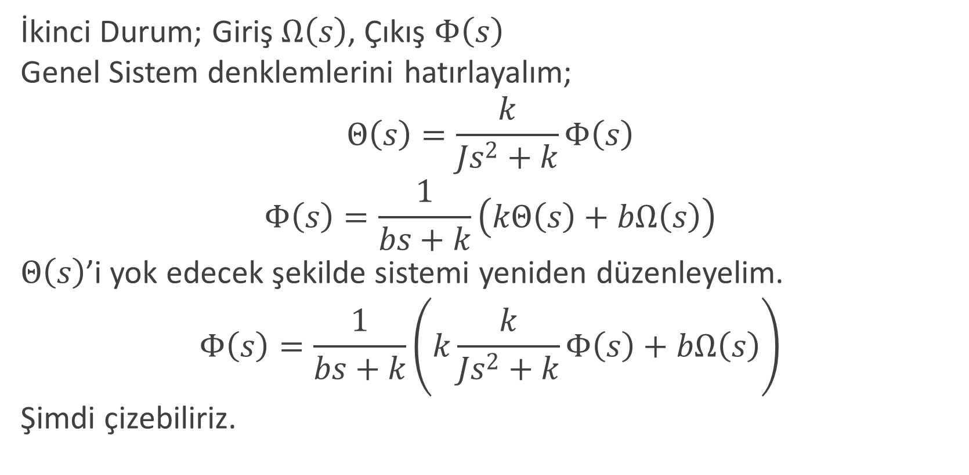
Örnek 1
İkinci Durum; Giriş $Ω\left(s\right)$, Çıkış $Φ\left(s\right)$
Genel Sistem denklemlerini hatırlayalım;
$$Θ\left(s\right)=\frac{k}{Js^{2}+k}Φ\left(s\right)$$
$$Φ\left(s\right)=\frac{1}{bs+k}\left(kΘ\left(s\right)+bΩ\left(s\right)\right)$$
$Θ\left(s\right)$’i yok edecek şekilde sistemi yeniden düzenleyelim.
$$Φ\left(s\right)=\frac{1}{bs+k}\left(k\frac{k}{Js^{2}+k}Φ\left(s\right)+bΩ\left(s\right)\right)$$
Şimdi çizebiliriz.

Slide 35

Blok diyagramlar
    Sistemlerin Blok Diyagramı Şeklinde Gösterimi
    Örnek 1: İkinci Durum Giriş; ω(t), Çıkış φ(t)
b
ω(t)
φ(t)
Elastik Şaft
θ(t)
Motor
k
Viskoz sürtünmeli
kavrama
J
Ω(s)
+
$$\frac{1}{bs+k}$$
Φ(s)
b
∑
+
$$\frac{k}{js^{2}+k}$$
k

Slide 36






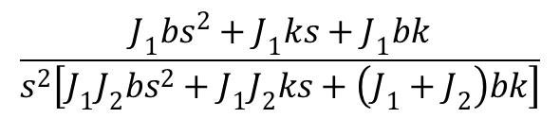

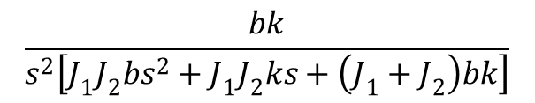
Örnek 2: Dönel Mekanik Sistem
Viskoz Kavrama
$$θ_{3}$$
$$θ_{2}$$
$$T_{m}(t)$$
$$θ_{1}$$
$$T_{e}(t)$$
$$J_{1}$$
k
$$J_{2}$$
Motor
b
Elastik şaft
T_{m}(s)
$$\frac{bk}{s^{2}\left[J_{1}J_{2}bs^{2}+J_{1}J_{2}ks+\left(J_{1}+J_{2}\right)bk\right]}$$
+
θ₂(s)
∑
T_{e}(s)
+
$$\frac{J_{1}bs^{2}+J_{1}ks+J_{1}bk}{s^{2}\left[J_{1}J_{2}bs^{2}+J_{1}J_{2}ks+\left(J_{1}+J_{2}\right)bk\right]}$$

Slide 37
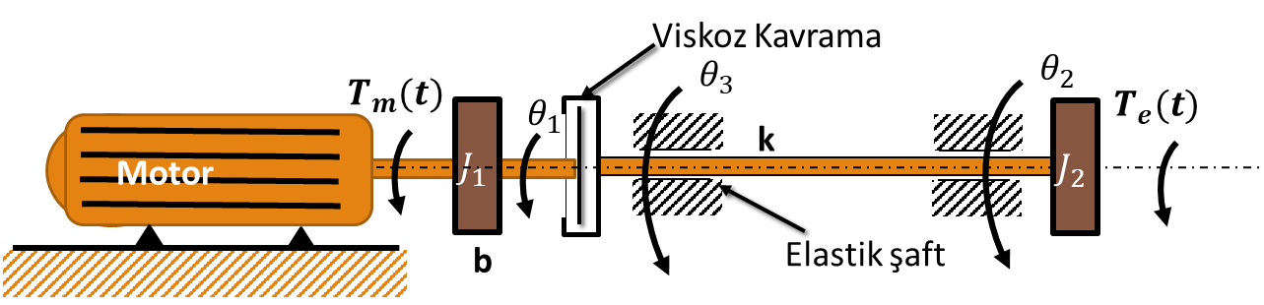
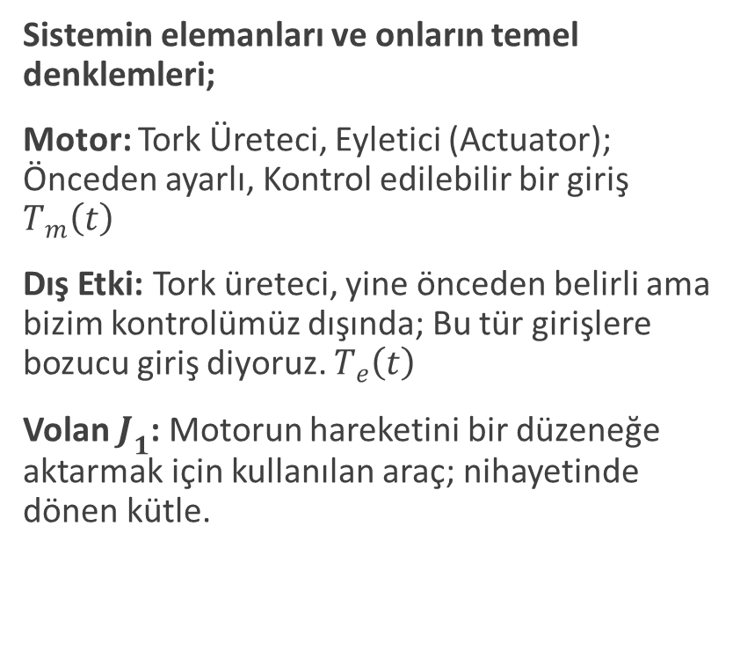
Örnek 2: Dönel Mekanik Sistem
Sistemin elemanları ve onların temel denklemleri;
Motor: Tork Üreteci, Eyletici (Actuator); Önceden ayarlı, Kontrol edilebilir bir giriş $T_{m}\left(t\right)$
Dış Etki: Tork üreteci, yine önceden belirli ama bizim kontrolümüz dışında; Bu tür girişlere bozucu giriş diyoruz. $T_{e}\left(t\right)$
Volan $J_{1}$: Motorun hareketini bir düzeneğe aktarmak için kullanılan araç; nihayetinde dönen kütle.

Slide 38
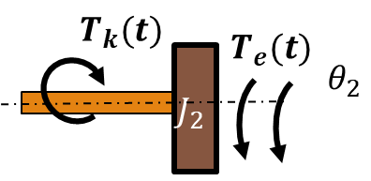




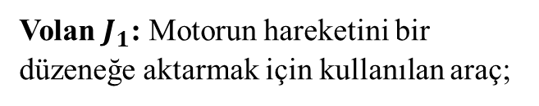


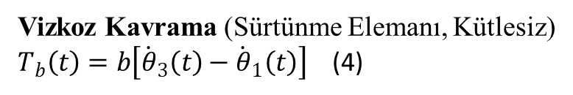



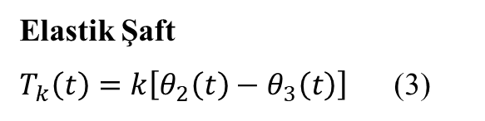




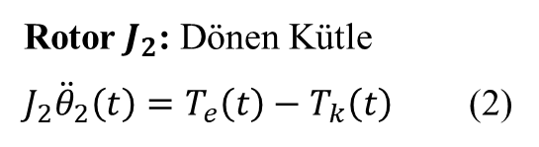
Örnek 2: Dönel Mekanik Sistem
Elastik Şaft
$T_{k}\left(t\right)=k\left[θ_{2}\left(t\right)−θ_{3}\left(t\right)\right]$ (3)
$$θ_{3}$$
$$T_{k}(t)$$
$$T_{k}(t)$$
$$θ_{2}$$
Volan $J_{1}$: Motorun hareketini bir düzeneğe aktarmak için kullanılan araç;
$J_{1}{\ddot{θ}}_{1}\left(t\right)=T_{m}\left(t\right)+T_{b}\left(t\right)$ (1)
$$T_{m}(t)$$
$$T_{b}(t)$$
$${\dot{θ}}_{1}$$
$$T_{b}(t)$$
$${\dot{θ}}_{3}$$
$$J_{1}$$
$$θ_{1}$$
+
$$T_{b}(t)$$
Vizkoz Kavrama (Sürtünme Elemanı, Kütlesiz)
$T_{b}\left(t\right)=b\left[{\dot{θ}}_{3}\left(t\right)−{\dot{θ}}_{1}\left(t\right)\right]$ (4)
Rotor $J_{2}$: Dönen Kütle
$J_{2}{\ddot{θ}}_{2}\left(t\right)=T_{e}\left(t\right)−T_{k}\left(t\right)$ (2)

Slide 39

Örnek 2: Dönel Mekanik Sistem
Bağlantı Denklemleri (Uyarlılık Denklemleri)
Kütlesiz bir noktada, $\sum{f}=0$ ya da $\sum{T}=0$
Kavrama ve Şaft arasındaki bağlantı eşitliği
$T_{k}\left(t\right)=T_{b}\left(t\right)$ (5)
Bilinmeyenler ve Denklemler Arasındaki Denge
Bilinmeyenler
$θ_{1}\left(t\right), θ_{2}\left(t\right),θ_{3}\left(t\right), T_{k}\left(t\right) ve T_{b}\left(t\right)$
5 bilinmeyen, 5 denklem.
Girişler:$T_{m}\left(t\right) ve T_{e}\left(t\right)$
Seçilen Çıkış $θ_{2}\left(t\right)$
Yok edilecek olan orta değişkenler $θ_{1}\left(t\right), θ_{3}\left(t\right), T_{k}\left(t\right) ve T_{b}\left(t\right)$

Slide 40

Örnek 2: Dönel Mekanik Sistem
Beklentimiz, transfer fonksiyonunun, s tanım kümesinde kapalı formunun
$θ_{2}\left(s\right)=G_{m}\left(s\right)T_{m}\left(s\right)+G_{e}(s)T_{e}(s)$ şeklinde olacağı yönündedir.
$G_{m}\left(s\right)=\frac{bk}{s^{2}\left[J_{1}J_{2}bs^{2}+J_{1}J_{2}ks+\left(J_{1}+J_{2}\right)bk\right]}$
$G_{e}\left(s\right)=\frac{J_{1}bs^{2}+J_{1}ks+J_{1}bk}{s^{2}\left[J_{1}J_{2}bs^{2}+J_{1}J_{2}ks+\left(J_{1}+J_{2}\right)bk\right]}$

Slide 41

Örnek 2: Dönel Mekanik Sistem
SCD çizerek t-tanım kümesinde bulduğumuz dinamik denklemleri yeniden yazalım, ardından laplace dönüşümlerini yapalım.
$J_{1}{\ddot{θ}}_{1}\left(t\right)=T_{m}\left(t\right)+T_{b}\left(t\right)$ (1)
$J_{2}{\ddot{θ}}_{2}\left(t\right)=T_{e}\left(t\right)−T_{k}\left(t\right)$ (2)
$T_{k}\left(t\right)=k\left[θ_{2}\left(t\right)−θ_{3}\left(t\right)\right]$ (3)
$T_{b}\left(t\right)=b\left[{\dot{θ}}_{3}\left(t\right)−{\dot{θ}}_{1}\left(t\right)\right]$ (4)
$T_{k}\left(t\right)=T_{b}\left(t\right)$ (5)
Denklemleri s-tanım kümesine dönüştürelim.
$J_{1}s^{2}θ_{1}\left(s\right)=T_{m}\left(s\right)+T_{b}\left(s\right)$ (1a)
$J_{2}{s^{2}θ}_{2}\left(s\right)=T_{e}\left(s\right)−T_{k}\left(s\right)$ (2a)
$T_{k}\left(s\right)=k\left[θ_{2}\left(s\right)−θ_{3}\left(s\right)\right]$ (3a)
$T_{b}\left(s\right)=bs\left[θ_{3}\left(s\right)−θ_{1}\left(s\right)\right]$ (4a)
$T_{k}\left(s\right)=T_{b}\left(s\right)$ (5a)

Slide 42


Örnek 2: Dönel Mekanik Sistem
$J_{1}s^{2}θ_{1}\left(s\right)=T_{m}\left(s\right)+T_{b}\left(s\right)$ (1a)
$J_{2}{s^{2}θ}_{2}\left(s\right)=T_{e}\left(s\right)−T_{k}\left(s\right)$ (2a)
$T_{k}\left(s\right)=k\left[θ_{2}\left(s\right)−θ_{3}\left(s\right)\right]$ (3a)
$T_{b}\left(s\right)=bs\left[θ_{3}\left(s\right)−θ_{1}\left(s\right)\right]$ (4a)
$T_{k}\left(s\right)=T_{b}\left(s\right)$ (5a)
(1a) ve (4a)’dan
$J_{1}s^{2}θ_{1}\left(s\right)=T_{m}\left(s\right)+T_{b}\left(s\right)$
$J_{1}s^{2}θ_{1}\left(s\right)=T_{m}\left(s\right)+bs\left[θ_{3}\left(s\right)−θ_{1}\left(s\right)\right]$
$\left(J_{1}s^{2}+bs\right)θ_{1}\left(s\right)=T_{m}\left(s\right)+bsθ_{3}\left(s\right)$
$θ_{1}\left(s\right)=\frac{1}{J_{1}s^{2}+bs}T_{m}\left(s\right)+\frac{bs}{J_{1}s^{2}+bs}θ_{3}\left(s\right) (1^{′})$
(3a), (4a) ve (5a)’dan
$T_{k}\left(s\right)=T_{b}\left(s\right)$
$k\left[θ_{2}\left(s\right)−θ_{3}\left(s\right)\right]=bs\left[θ_{3}\left(s\right)−θ_{1}\left(s\right)\right]$
$kθ_{2}\left(s\right)=\left(bs+k\right)θ_{3}\left(s\right)−bsθ_{1}\left(s\right) (2^{′})$

Slide 43



Örnek 2: Dönel Mekanik Sistem
$θ_{1}\left(s\right)=\frac{1}{J_{1}s^{2}+bs}T_{m}\left(s\right)+\frac{bs}{J_{1}s^{2}+bs}θ_{3}\left(s\right) (1^{′})$
$kθ_{2}\left(s\right)=\left(bs+k\right)θ_{3}\left(s\right)−bsθ_{1}\left(s\right) (2^{′})$
(1’) ve (2’)’dan
$kθ_{2}\left(s\right)=\left(bs+k\right)θ_{3}\left(s\right)−bsθ_{1}\left(s\right)$
$kθ_{2}\left(s\right)=\left(bs+k\right)θ_{3}\left(s\right)−\frac{bs}{J_{1}s^{2}+bs}T_{m}\left(s\right)−\frac{{\left(bs\right)}^{2}}{J_{1}s^{2}+bs}θ_{3}\left(s\right)$
$kθ_{2}\left(s\right)+\frac{bs}{J_{1}s^{2}+bs}T_{m}\left(s\right)=\left(bs+k\right)θ_{3}\left(s\right)−\frac{{\left(bs\right)}^{2}}{J_{1}s^{2}+bs}θ_{3}\left(s\right)$
$kθ_{2}\left(s\right)+\frac{bs}{J_{1}s^{2}+bs}T_{m}\left(s\right)=\frac{J_{1}bs^{3}+J_{1}{ks}^{2}+bks}{J_{1}s^{2}+bs}θ_{3}\left(s\right)$
$$\frac{\left(J_{1}ks^{2}+bks\right)}{J_{1}bs^{3}+J_{1}{ks}^{2}+bks}θ_{2}\left(s\right)+\frac{bs}{J_{1}bs^{3}+J_{1}{ks}^{2}+bks}T_{m}\left(s\right)=θ_{3}\left(s\right) (3^{′})$$

Slide 44


Örnek 2: Dönel Mekanik Sistem
$J_{1}s^{2}θ_{1}\left(s\right)=T_{m}\left(s\right)+T_{b}\left(s\right)$ (1a)
$J_{2}{s^{2}θ}_{2}\left(s\right)=T_{e}\left(s\right)−T_{k}\left(s\right)$ (2a)
$T_{k}\left(s\right)=k\left[θ_{2}\left(s\right)−θ_{3}\left(s\right)\right]$ (3a)
$T_{b}\left(s\right)=bs\left[θ_{3}\left(s\right)−θ_{1}\left(s\right)\right]$ (4a)
$T_{k}\left(s\right)=T_{b}\left(s\right)$ (5a)
(2a) ve (3a)’dan
$J_{2}{s^{2}θ}_{2}\left(s\right)=T_{e}\left(s\right)−T_{k}\left(s\right)$
$J_{2}{s^{2}θ}_{2}\left(s\right)=T_{e}\left(s\right)−k\left[θ_{2}\left(s\right)−θ_{3}\left(s\right)\right]$
$\left(J_{2}s^{2}+k\right)θ_{2}\left(s\right)=T_{e}\left(s\right)+kθ_{3}\left(s\right) (4^{′})$

Slide 45
Örnek 2: Dönel Mekanik Sistem
$J_{1}s^{2}θ_{1}\left(s\right)=T_{m}\left(s\right)+T_{b}\left(s\right)$ (1a)
$J_{2}{s^{2}θ}_{2}\left(s\right)=T_{e}\left(s\right)−T_{k}\left(s\right)$ (2a)
$T_{k}\left(s\right)=k\left[θ_{2}\left(s\right)−θ_{3}\left(s\right)\right]$ (3a)
$T_{b}\left(s\right)=bs\left[θ_{3}\left(s\right)−θ_{1}\left(s\right)\right]$ (4a)
$T_{k}\left(s\right)=T_{b}\left(s\right)$ (5a)
(2a) ve (3a)’dan
$J_{2}{s^{2}θ}_{2}\left(s\right)=T_{e}\left(s\right)−T_{k}\left(s\right)$
$J_{2}{s^{2}θ}_{2}\left(s\right)=T_{e}\left(s\right)−k\left[θ_{2}\left(s\right)−θ_{3}\left(s\right)\right]$
$\left(J_{2}s^{2}+k\right)θ_{2}\left(s\right)=T_{e}\left(s\right)+kθ_{3}\left(s\right) (4^{′})$

Slide 46

Örnek 2: Dönel Mekanik Sistem
(3’) ve (4’)’dan
$\left(J_{2}s^{2}+k\right)θ_{2}\left(s\right)=T_{e}\left(s\right)+kθ_{3}\left(s\right)$
$\left(J_{2}s^{2}+k\right)θ_{2}\left(s\right)=T_{e}\left(s\right)+\frac{\left(J_{1}k^{2}s^{2}+bk^{2}s\right)}{J_{1}bs^{3}+J_{1}{ks}^{2}+bks}θ_{2}\left(s\right)+\frac{bks}{J_{1}bs^{3}+J_{1}{ks}^{2}+bks}T_{m}\left(s\right)$
$\frac{J_{1}J_{2}bs^{5}+J_{1}{J_{2}ks}^{4}+J_{2}bks^{3}+J_{1}bks^{3}}{J_{1}bs^{3}+J_{1}{ks}^{2}+bks}θ_{2}\left(s\right)=T_{e}\left(s\right)+\frac{bks}{J_{1}bs^{3}+J_{1}{ks}^{2}+bks}T_{m}\left(s\right)$
$\frac{\left[J_{1}J_{2}bs^{2}+J_{1}J_{2}ks+\left(J_{1}+J_{2}\right)bk\right]s^{2}}{J_{1}bs^{2}+J_{1}ks+bk}θ_{2}\left(s\right)=T_{e}\left(s\right)+\frac{bk}{J_{1}bs^{2}+J_{1}ks+bk}T_{m}\left(s\right)$
$θ_{2}\left(s\right)=\frac{1}{\left[J_{1}J_{2}bs^{2}+J_{1}J_{2}ks+\left(J_{1}+J_{2}\right)bk\right]s^{2}}\left[\left(J_{1}bs^{2}+J_{1}ks+bk\right)T_{e}\left(s\right)+\left(bk\right)T_{m}\left(s\right)\right]$

Slide 47























Örnek 2: Dönel Mekanik Sistem
$J_{1}s^{2}θ_{1}\left(s\right)=T_{m}\left(s\right)+T_{b}\left(s\right)$ (1a)
$J_{2}{s^{2}θ}_{2}\left(s\right)=T_{e}\left(s\right)−T_{k}\left(s\right)$ (2a)
$T_{k}\left(s\right)=k\left[θ_{2}\left(s\right)−θ_{3}\left(s\right)\right]$ (3a)
$T_{b}\left(s\right)=bs\left[θ_{3}\left(s\right)−θ_{1}\left(s\right)\right]$ (4a)
$T_{k}\left(s\right)=T_{b}\left(s\right)$ (5a)
$$T_{e}\left(s\right)$$
$$+$$
$$θ_{1}\left(s\right)$$
$$+$$
$$\frac{1}{J_{2}s^{2}}$$
$$T_{m}\left(s\right)$$
$$∑$$
$$\frac{1}{J_{1}s^{2}}$$
$$∑$$
$$θ_{2}\left(s\right)$$
$$−$$
$$+$$
$$T_{b}\left(s\right)$$
$$T_{k}\left(s\right)$$
$$+$$
k
$$\frac{1}{bs}$$
$$θ_{3}\left(s\right)$$
$$∑$$
$$+$$
$$−$$
$$+$$
$$∑$$

Slide 48









































Dönüştürücü Mekanik Elemanlar
    Kaldıraç (manivela)
$$v_{A}$$
$$v_{B}$$
$$v_{A}$$
$$\frac{v_{A}}{v_{B}}=\frac{a}{b}=\frac{y_{A}}{y_{B}}$$
$$A$$
$$O$$
$$θ$$
$$B$$
$$A$$
$$f_{A}$$
$$\frac{f_{A}}{f_{B}}=\frac{b}{a}$$
$$y_{A}$$
$$f_{B}$$
$$f_{A}$$
$$O$$
$$a$$
$$v_{B}$$
$$θ$$
$$a$$
$$OB=b ve OA=a$$
$$y_{B}$$
$$b$$
$$b$$
$$B$$
$$f_{B}$$
$$v$$
$$ω$$
$$θ$$
$$\frac{v}{ω}=a$$
$$OB=b ve OA=a$$
$$A$$
$$\frac{v_{A}}{v_{B}}=\frac{a}{b}=\frac{y_{A}}{y_{B}}$$
$$O$$
$$T$$
$$\frac{f}{T}=\frac{1}{a}$$
$$f$$
$$\frac{f_{A}}{f_{B}}=\frac{b}{a}$$
$$a$$

Slide 49











Dönüştürücü Mekanik Elemanlar
    Dişli Kutusu
$$T_{1}$$
$$ω_{1}$$
Dişli kutusu
Dişli Oranı, n
$$ω_{2}$$
$$\frac{ω_{2}}{ω_{1}}=n$$
$$\frac{T_{2}}{T_{1}}=\frac{1}{n}$$
$$T_{2}$$
    Kremayer Dişlisi (Rack and Pinion)
$$r$$
$$T$$
$$ω$$
$$\frac{v}{ω}=r$$
$$\frac{f}{T}=\frac{1}{r}$$
$$f$$
$$v$$

Slide 50































Örnek 3: Dönüşüm Elemanı ve Öteleme Mekanik Sistemi
k₁
Not1: Kaldıraç, rijit ve kütlesi ihmal edilecek kadar küçük.
Not2: Yay kuvvetleri görünen dikey pozisyonda sıfır.
Problem: Sistemin girişleri $y(t)$ ve $f\left(t\right), ç$ıkışı $x(t)$ dir. Sistem dikey pozisyonu etrafında küçük hareketler yapmaktadır. Bu şartlar altında sistemin her bir giriş ve çıkış arasındaki ($G_{XY} ve G_{XF}$) transfer fonksiyonunu bulunuz.
$$f(t)$$
$$A$$
$$m$$
$$X_{A}$$
$$f_{k1}$$
$$A$$
$$r_{1}$$
b
$$f_{b}$$
$$θ$$
x$(t)$
$$r_{1}$$
$$O$$
$$f_{oy}$$
$$θ$$
$$+$$
$$f_{ox}$$
$$O$$
$$f_{k1}$$
$$f(t)$$
$$r_{2}$$
$$m$$
$$f_{b}$$
k₂
$$r_{2}$$
$$B$$
$$f_{k2}$$
$$B$$
$$X_{B}$$
x$(t)$
$$y(t)$$

Slide 51


Örnek 3: Dönüşüm Elemanı ve Öteleme Mekanik Sistemi
$f_{k_{1}}=k_{1}\left(x−x_{A}\right)$ (1)
$f_{b}=b\left(\dot{x}−{\dot{x}}_{A}\right)$ (2)
$f_{k_{2}}=k_{2}\left(y−\left(−x_{B}\right)\right)$ (3)
Büyüklükler arasındaki kinematik ilişkilerden
$x_{A}=r_{1}\sin{θ}≅r_{1}θ$ (4)
ve benzer şekilde
$x_{B}=r_{2}\sin{θ}≅r_{2}θ$ (5)
$∴(4)⇒{\dot{x}}_{A}=r_{1}\dot{θ}$ (6)

Slide 52


Örnek 3: Dönüşüm Elemanı ve Öteleme Mekanik Sistemi
$f_{k_{1}}=k_{1}\left(x−x_{A}\right)$ (1)
$f_{b}=b\left(\dot{x}−{\dot{x}}_{A}\right)$ (2)
$f_{k_{2}}=k_{2}\left(y−\left(−x_{B}\right)\right)$ (3)
$x_{A}=r_{1}\sin{θ}≅r_{1}θ$ (4)
$x_{B}=r_{2}\sin{θ}≅r_{2}θ$ (5)
$∴(4)⇒{\dot{x}}_{A}=r_{1}\dot{θ}$ (6)
(4), (5) ve (6); (1), (2) ve (3)’de yerlerine yazılsın.
$f_{k_{1}}=k_{1}\left(x−r_{1}θ\right)$ (7)
$f_{b}=b\left(\dot{x}−r_{1}\dot{θ}\right)$ (8)
$f_{k_{2}}=k_{2}\left(y+r_{2}θ\right)$ (9)
$\sum{T_{o}}=J_{o}\ddot{θ}⇒−r_{2}\cos{θ}f_{k_{2}}+r_{1}\cos{θ}\left(f_{k_{1}}+f_{b}\right)=0$ (10)
Küçük açılar için $\cos{θ}≅1$ alınabilir. $θ≤10 °$ye kadar. Kaldıraçın kütlesinin ihmal edildiğini yani $J_{o}=0$ olduğunu hatırlayalım.
$−r_{2}k_{2}\left(y+r_{2}θ\right)+r_{1}\left[k_{1}\left(x−r_{1}θ\right)+b\left(\dot{x}−r_{1}\dot{θ}\right)\right]=0$ (11)

Slide 53


Örnek 3: Dönüşüm Elemanı ve Öteleme Mekanik Sistemi
$\sum{{\vec{f}}_{x}}=m{\vec{a}}_{x}⇒f−f_{k_{1}}−f_{b}=m\ddot{x}$
$f_{k_{1}}ve f_{b}$’yi yukarıdaki denklemde yerine yazarsak.
$f−k_{1}\left(x−r_{1}θ\right)−b\left(\dot{x}−r_{1}\dot{θ}\right)=m\ddot{x}$ (12)

Slide 54


Örnek 3: Dönüşüm Elemanı ve Öteleme Mekanik Sistemi
$−r_{2}k_{2}\left(y+r_{2}θ\right)+r_{1}\left[k_{1}\left(x−r_{1}θ\right)+b\left(\dot{x}−r_{1}\dot{θ}\right)\right]=0$ (11)
$f−k_{1}\left(x−r_{1}θ\right)−b\left(\dot{x}−r_{1}\dot{θ}\right)=m\ddot{x}$ (12)
Giriş terimleri sağda toplanacak şekilde (11) ve (12) denklemlerini düzenlersek
$m\ddot{x}+b\dot{x}+k_{1}x−br_{1}\dot{θ}−k_{1}r_{1}θ=f$ (13)
$r_{1}b\dot{x}+r_{1}k_{1}x−b{r_{1}}^{2}\dot{θ}−\left(k_{1}{r_{1}}^{2}+k_{2}{r_{2}}^{2}\right)θ=r_{2}k_{2}y$ (14)
(13) ve (14) zaman tanım kümesinde, $x ve θ$ bilinmeyenlerini içeren, iki doğrusal diferansiyel denklem çiftidir.

Slide 55


Örnek 3: Dönüşüm Elemanı ve Öteleme Mekanik Sistemi
$m\ddot{x}+b\dot{x}+k_{1}x−br_{1}\dot{θ}−k_{1}r_{1}θ=f$ (13)
$r_{1}b\dot{x}+r_{1}k_{1}x−b{r_{1}}^{2}\dot{θ}−\left(k_{1}{r_{1}}^{2}+k_{2}{r_{2}}^{2}\right)θ=r_{2}k_{2}y$ (14)
Başlangıç koşulları sıfır olmak koşuluyla (13) ve (14)’ün laplace dönüşümünü yaparsak.
$\left(ms^{2}+bs+k_{1}\right)X\left(s\right)−\left(br_{1}s+k_{1}r_{1}\right)Θ\left(s\right)=F(s)$ (15)
$\left(r_{1}bs+r_{1}k_{1}\right)X\left(s\right)−\left(b{r_{1}}^{2}s+\left(k_{1}{r_{1}}^{2}+k_{2}{r_{2}}^{2}\right)\right)Θ\left(s\right)=r_{2}k_{2}Y(s)$ (16)
(15) ve (16) s tanım kümesinde, $X\left(s\right) ve Θ\left(s\right)$bilinmeyenlerini içeren, iki doğrusal denklem çiftidir.

Slide 56


Örnek 3: Dönüşüm Elemanı ve Öteleme Mekanik Sistemi
$\left(ms^{2}+bs+k_{1}\right)X\left(s\right)−\left(br_{1}s+k_{1}r_{1}\right)Θ\left(s\right)=F(s)$ (15)
$\left(r_{1}bs+r_{1}k_{1}\right)X\left(s\right)−\left(b{r_{1}}^{2}s+\left(k_{1}{r_{1}}^{2}+k_{2}{r_{2}}^{2}\right)\right)Θ\left(s\right)=r_{2}k_{2}Y(s)$ (16)
(15) ve (16) s tanım kümesinde, iki doğrusal denklem çiftidir.
$X\left(s\right)=G_{XF}\left(s\right)F\left(s\right)+G_{XY}(s)Y\left(s\right)(s)$
Formunda transfer fonksiyonlarını elde etmek için
Denklem (16)’dan $Θ\left(s\right)′$ı çekip (15)’de yerine yazarak $X\left(s\right)$’i çözebiliriz.
$AX\left(s\right)−BΘ\left(s\right)=F(s)$
$CX\left(s\right)−DΘ\left(s\right)=EY\left(s\right)⟹\frac{C}{D}X\left(s\right)−\frac{E}{D}Y\left(s\right)=Θ\left(s\right)$

Slide 57


Örnek 3: Dönüşüm Elemanı ve Öteleme Mekanik Sistemi
$AX\left(s\right)−BΘ\left(s\right)=F(s)$
$\frac{C}{D}X\left(s\right)−\frac{E}{D}Y\left(s\right)=Θ\left(s\right)$
$AX\left(s\right)−\frac{BC}{D}X\left(s\right)+\frac{BE}{D}Y\left(s\right)=F(s)$
$\left(A−\frac{BC}{D}\right)X\left(s\right)=F\left(s\right)−\frac{BE}{D}Y\left(s\right)$
$\left(\frac{AD−BC}{D}\right)X\left(s\right)=F\left(s\right)−\frac{BE}{D}Y\left(s\right)$
$X\left(s\right)=\frac{D}{AD−BC}F\left(s\right)−\frac{BE}{AD−BC}Y\left(s\right)$
$X\left(s\right)=G_{XF}\left(s\right)F\left(s\right)+G_{XY}(s)Y\left(s\right)(s)$

Slide 58


Örnek 3: Dönüşüm Elemanı ve Öteleme Mekanik Sistemi
$X\left(s\right)=\frac{D}{AD−BC}F\left(s\right)−\frac{BE}{AD−BC}Y\left(s\right)$
$X\left(s\right)=G_{XF}\left(s\right)F\left(s\right)+G_{XY}\left(s\right)Y\left(s\right)$
$A=ms^{2}+bs+k_{1};B=br_{1}s+k_{1}r_{1};$
$$C=r_{1}bs+r_{1}k_{1};D=b{r_{1}}^{2}s+\left(k_{1}{r_{1}}^{2}+k_{2}{r_{2}}^{2}\right);E=r_{2}k_{2}$$
$G_{XF}\left(s\right)=\frac{b{r_{1}}^{2}s}{\left(ms^{2}+bs+k_{1}\right)\left(b{r_{1}}^{2}s+\left(k_{1}{r_{1}}^{2}+k_{2}{r_{2}}^{2}\right)\right)−\left(br_{1}s+k_{1}r_{1}\right)\left(r_{1}bs+r_{1}k_{1}\right)}$
$G_{XY}\left(s\right)=\frac{\left(br_{1}s+k_{1}r_{1}\right)\left(r_{2}k_{2}\right)}{\left(ms^{2}+bs+k_{1}\right)\left(b{r_{1}}^{2}s+\left(k_{1}{r_{1}}^{2}+k_{2}{r_{2}}^{2}\right)\right)−\left(br_{1}s+k_{1}r_{1}\right)\left(r_{1}bs+r_{1}k_{1}\right)}$

Slide 59
Özet
Bu derste,
Fiziksel sistemlerin matematiksel modellenmesi konusuna giriş yaptık.
Mekanik sistemleri üç başlık altında inceledik
  Öteleme hareketi yapan mekanik sistemler
  Dönme hareketi yapan mekanik sistemler
  Dönüştürücü mekanik elemanlar

